Slide 1
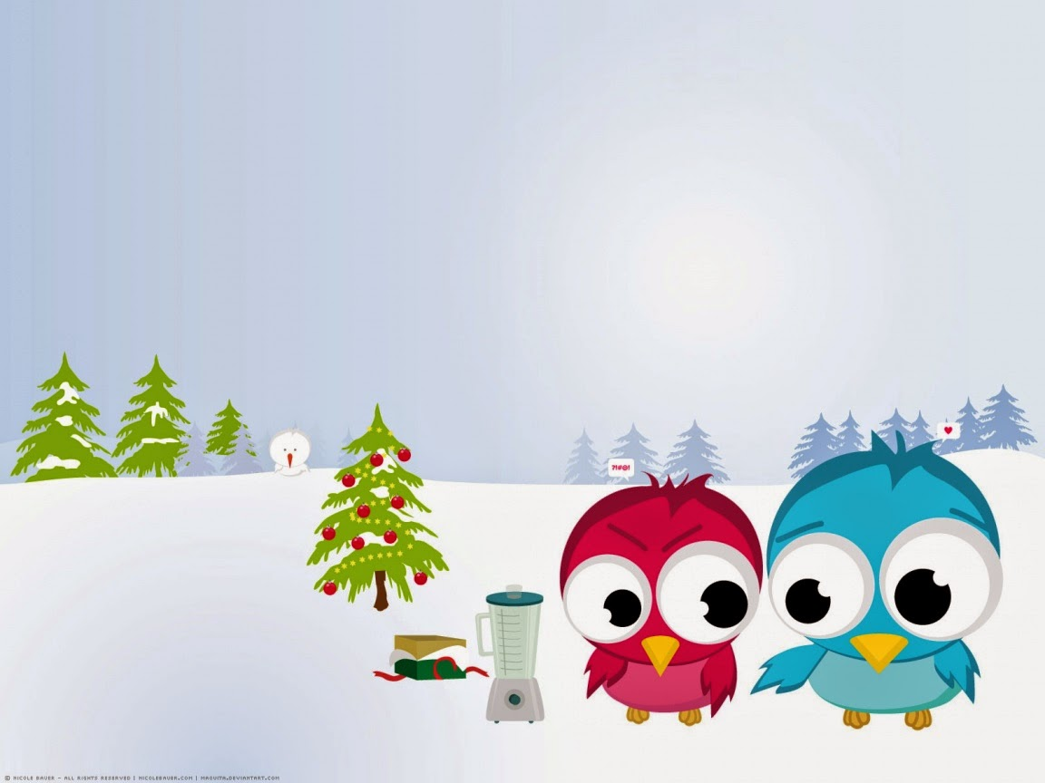
Chào mừng các cô về dự giờ
Đề tài: Tìm hiểu 1 số vật nuôi trong gia đình

Slide 2
Bé cùng tìm hiểu

Slide 3
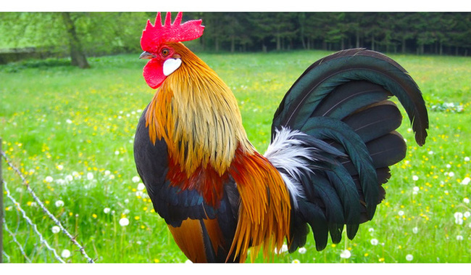

Slide 4
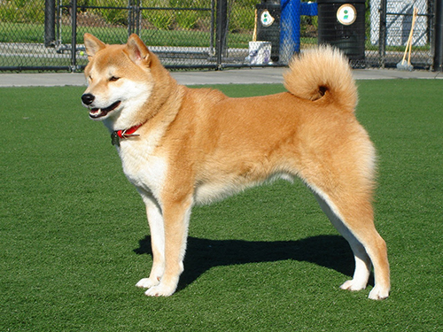

Slide 5
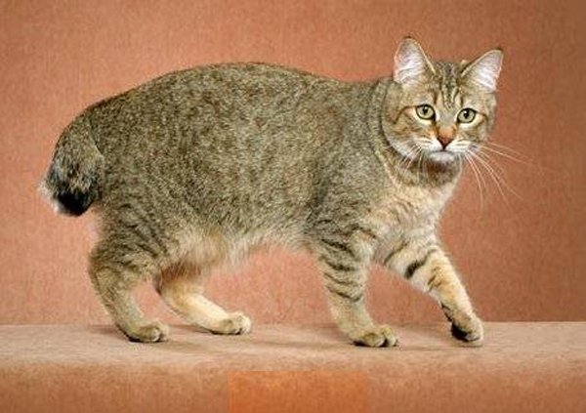

Slide 6
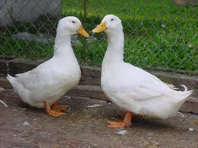

Slide 7
So sánh

Slide 8
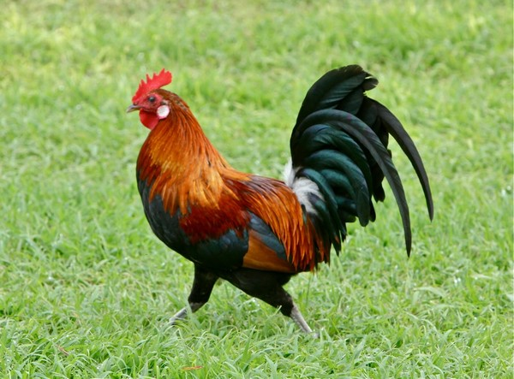
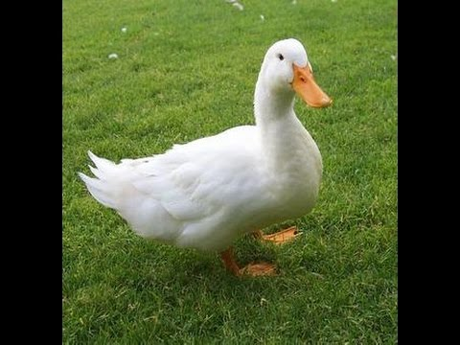

Slide 9
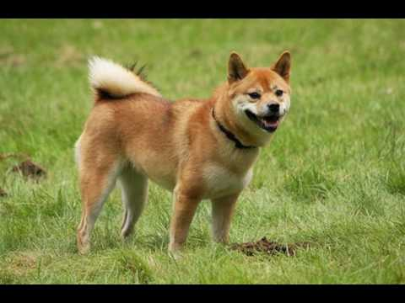
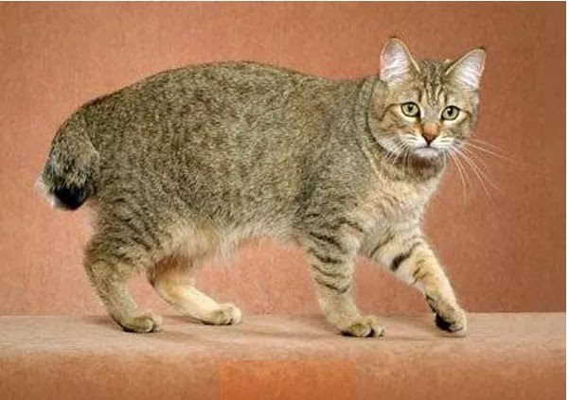

Slide 10
Hoạt động 2

Slide 11
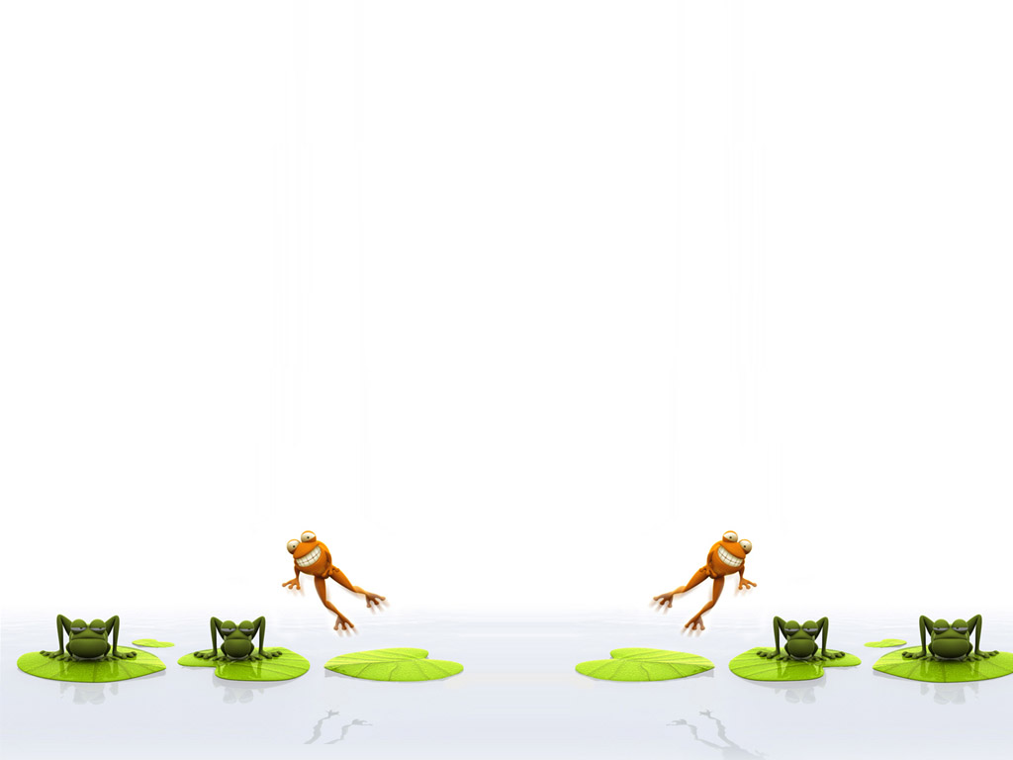
Hoạt động 3: Trò chơi
Tạo dáng
Gắn tranh

Slide 12
Chúc các cô ngày mới vui vẻ

